Slide 1
Муниципальное бюджетное общеобразовательное учреждение средняя общеобразовательная школа №52
Квиллинг
Составитель:
Жукова Екатерина Алексеевна

Slide 2
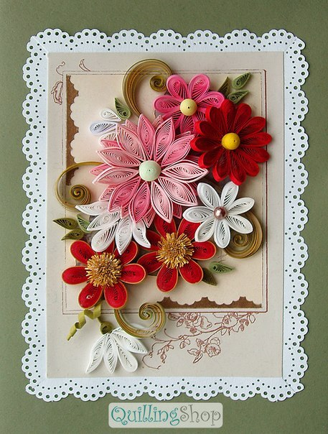
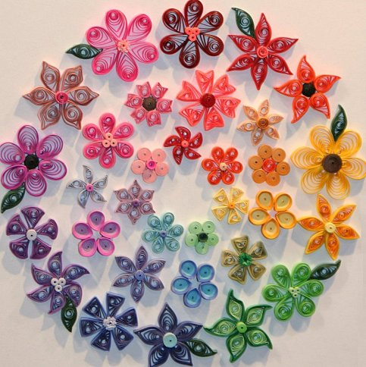
Квиллинг –это искусство создания плоских или объемных композиций из длинных узких полосок бумаги, скрученных в спиральки. Помимо получения эстетического наслаждения человек развивает творческое мышление, терпение, усидчивость, аккуратность, мелкую моторику рук.

Slide 4
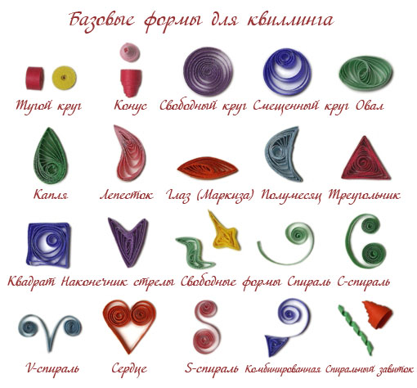

Slide 5
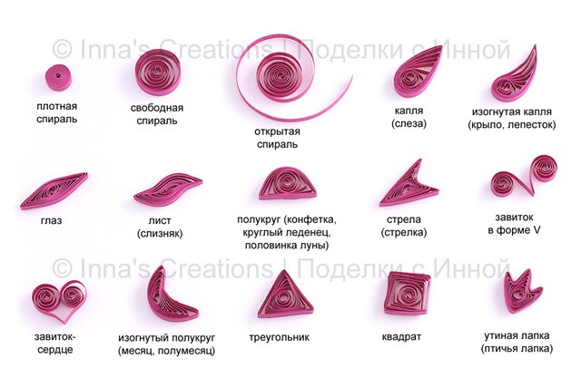

Slide 6
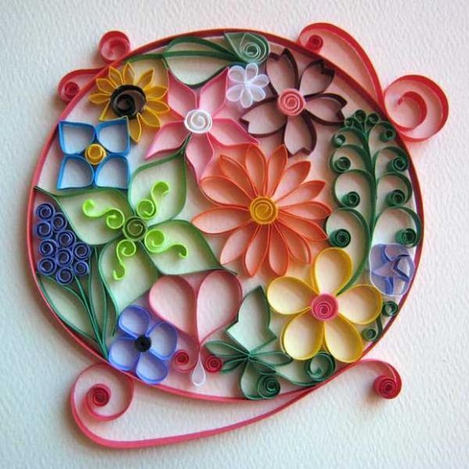

Slide 7
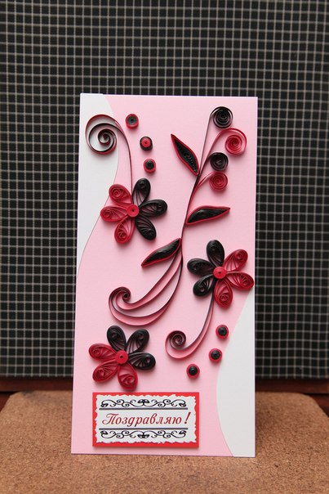
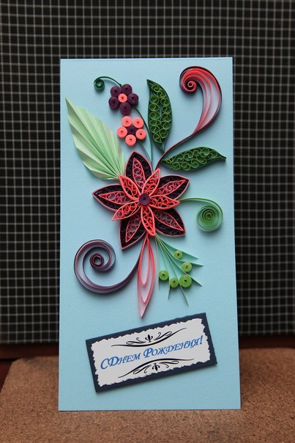

Slide 8
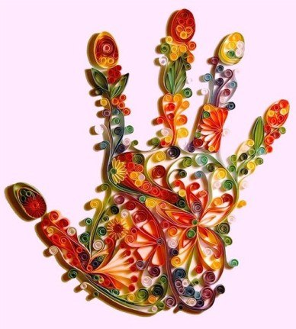
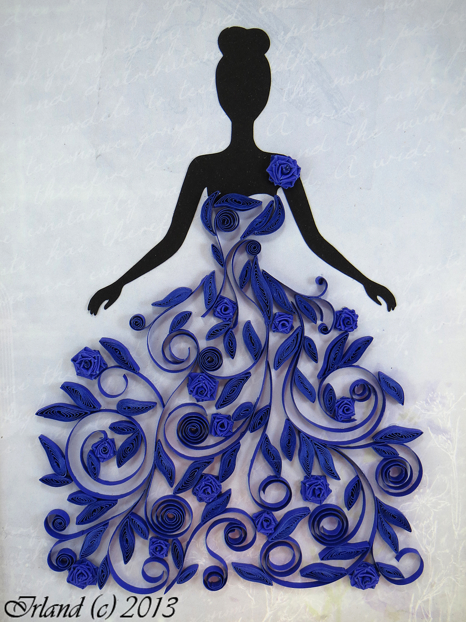

Slide 9
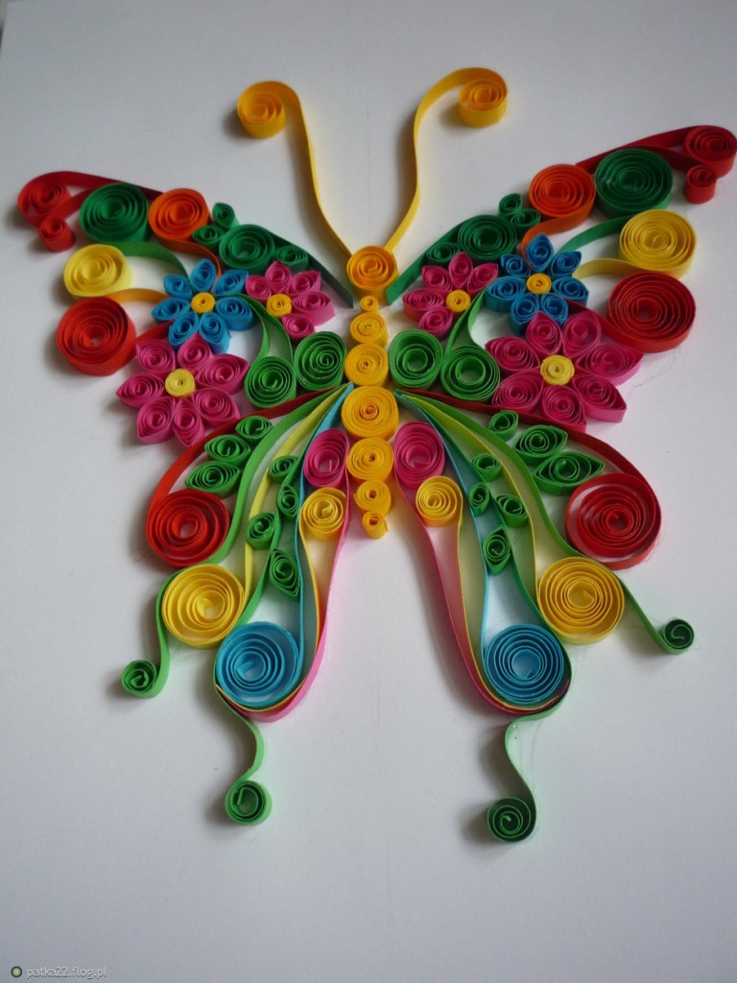
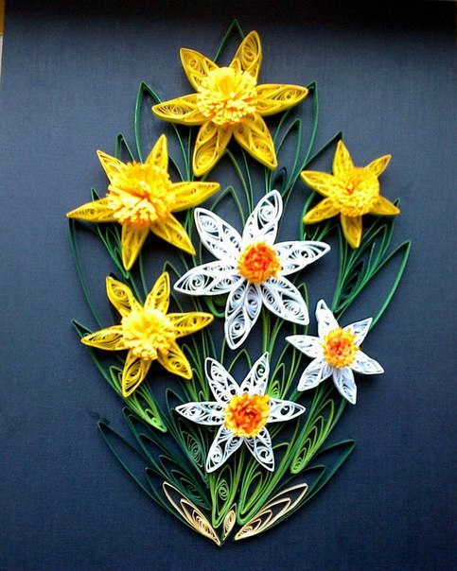

Slide 10
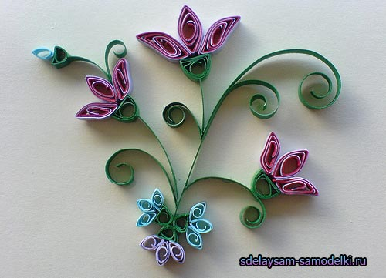
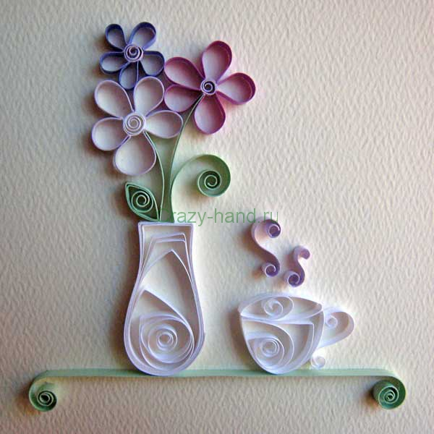

Slide 11
